Slide 1

Mededingendheid, beleid en die volhoubaarheid van Suid-Afrikaanse landbou.
deur
Dr Herman van Schalkwyk
AGRI NW JAARKONGRES 2017
6 September 2017
NWK Opleidingsentrum, Lichtenburg

Slide 2

Inhoud
Inleiding.
Ekonomiese vooruitgang in Suid-Afrika?
Wat is volhoubaarheid?
Wat is mededingendheid?
Landbouproduktiwiteit in SA.
Wat mededingendheid nie is nie.
SA se mededingendheid en produktiwiteit.
Nasionale mededingendheid van nywerhede.
Behoefte aan 'n nuwe paradigma.
Noodsaaklike elemente vir mededingende voordeel.
Suid-Afrika se mededingende posisie.
Agenda vir die toekoms.

Slide 3
Inleiding
Why are We so Rich and They so Poor? (Landes, 1989)
An Inquiry into the Nature and Causes of the Wealth of Nations.
(Adam Smith se bekende skripsie)
Thomas Malthus – concerned about future growth prospects – the dismal science.
Suid-Afrika se bekommernis vandag - Waarom word hulle ryker en ons armer?

Slide 4
Ekonomiese vooruitgang in Suid-Afrika
Beduidende ekonomiese groei ontwyk SA steeds.
Langtermyn strukturele afname in groei eerder as 'n skielike swak prestasie?
Met in agneming van sosiale verantwoordelikhede - Hoe volhoubaar is ons?
SA onderpresteer in vergelyking met sy eweknie-ekonomieë.
Groei bly `n algemene kommer.

Slide 5
Wat is Volhoubaarheid?
Volhoubare landbou is `n mengsel van `n sterk ekonomiese omgewing, volhoubare omgewingsbestuur en sosiale verantwoordelikheid.
Die Suid-Afrikaanse landbousektor het die volle sirkel van 'n baie gereguleerde en gesubsidieerde omgewing in die vroeë negentigerjare na `n oop en baie mededingende omgewing voltooi.
Om langtermyn volhoubaarheid te bereik, moet nasies kompeterend wees.

Slide 6
Wat is Mededingendheid op Nasionale Vlak?
Produktiwiteit waarmee hulpbronne ontplooi word:
Pryse word bepaal deur die kwaliteit en kenmerke van produkte.
Doeltreffendheid waarmee produkte geproduseer word.
Produktiwiteit lei tot hoër lone en lae inflasie.
Afhangend van kapasiteit kan daar in gesofistikeerde nywerhede gekompeteer word.
Opgradering van die mededingende posisie.
Beweeg weg van kompetering op slegs prys en kwaliteit.

Slide 7
Landbouproduktiwiteit in SA
Voor 1965 was landbouproduktiwiteit ongeveer 0.65% per jaar.
Tussen 1965 en 1981 het dit verhoog tot 2.15%.
Van 1981 tot 1989 was daar `n toename tot 3.98% as gevolg van meganisasie, beter gebruik van insette en deregulering.
Tans staan die groei in landbouproduktiwiteit op 1.5%.
Produktiwiteit is laer as wat dit kan wees as gevolg van:
  Laer beleggings.
  Regeringsbeleide.
  Laer spandering aan navorsing en ontwikkeling.

Slide 8
Winsgewendheid verbeter, maar beleggings is sloerend (×’000 000)
Verhouding van belegging tot skuld het stelselmatig sedert 2007 afgeneem.
Van 2004 tot 2013 het beleggings in die sektor met 5.9% toegeneem vergeleke met 19.8% en 11.9% vir netto boerderyinkomste en totale boerderyskuld onderskeidelik.
Bron: Statistics South Africa (2015).

Slide 9
Wat Mededingendheid nie is nie
Lae wisselkoers
Positiewe handelsurplus
Werksgeleenthede
Ekonomiese groei

Slide 10
Landbouruilvoet en die wisselkoers sedert 1995.

Slide 11
Voorspelling van Wisselkoers
Voorspelling | Werklike | Kwartaal 3/17 | Kwartaal4/17 | Kwartaal 1/18 | Kwartaal 2/18 | 2020
Geldeenheid R/$ | R13,07 | R13,32 | R13,45 | R13,59 | R13,72 | R15,17
Bron: http://www.tradingeconomics.com/south-africa/currency/forecast

Slide 12
Wat Mededingendheid nie is nie
Lae wisselkoers
Positiewe handelsurplus
Werksgeleenthede
Ekonomiese groei

Slide 13
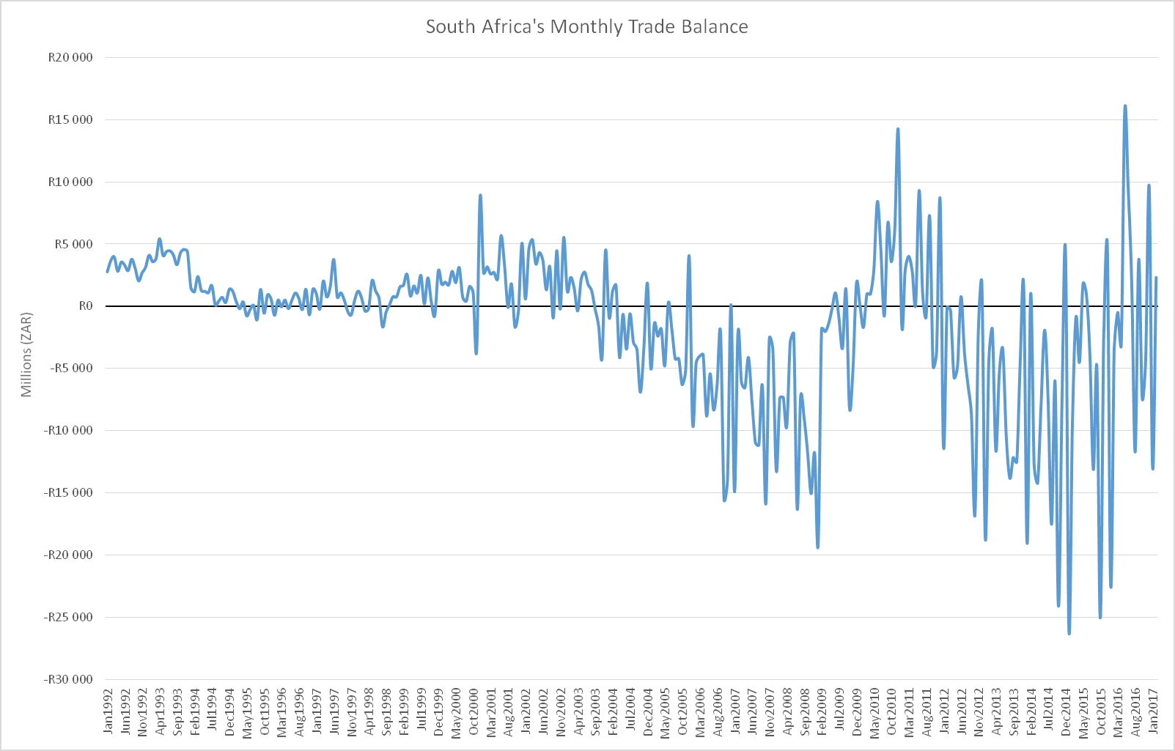
Handelsbalans van Suid-Afrika (1992 – 2017)
Bron: Own calculations based on SARS data (2017)

Slide 14
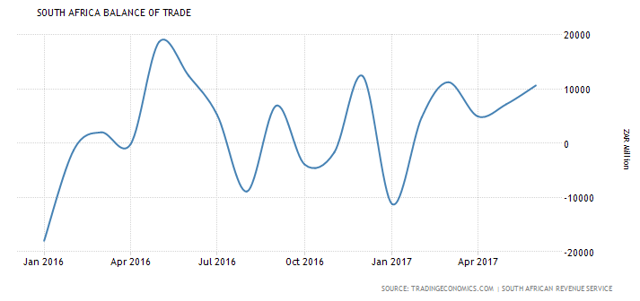
Handelsbalans van Suid-Afrika (2016 – 2017)
Bron: Tradingeconomics.com (2017)

Slide 15
SA se handelsbalans vir verwerkte landbouprodukte
Bron: International Trade Centre, 2016 Graph: Agbiz, 2016

Slide 16
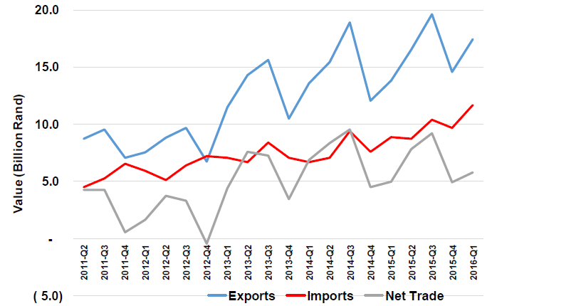
SA se handelsbalans vir Primêre Landbouprodukte
Bron: International Trade Centre, 2016 Graph: Agbiz, 2016

Slide 17
Wat Mededingendheid nie is nie
Lae wisselkoers
Positiewe handelsurplus
Werksgeleenthede
Ekonomiese groei

Slide 18
Indiensneming - SA landbou sektor
Indiensneming in SA se Landbousektor (‘000)
Bron: Statistieke Suid-Afrika, Agbiz Navorsing

Slide 19
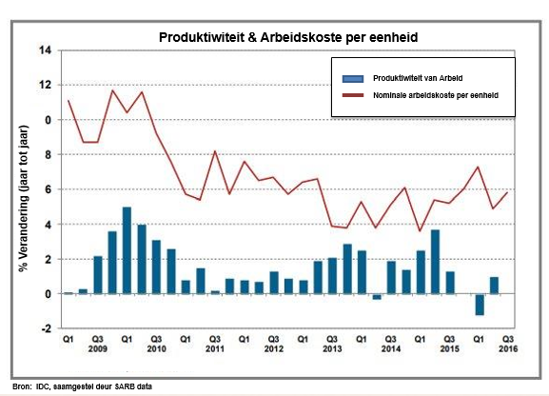
Produktiwiteit & Arbeidskoste per eenheid

Slide 20
Wat Mededingendheid nie is nie
Lae wisselkoers
Positiewe handelsurplus
Werksgeleenthede
Ekonomiese groei

Slide 21
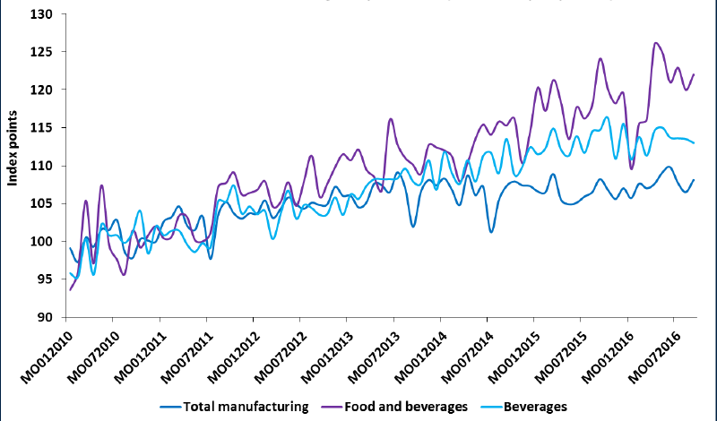
Uitset-indeks van SA vervaardiging
(Seisoenaal aanpasbaar)
Indekspunte
Bron: Stats SA, Agbiz Navorsing

Slide 22
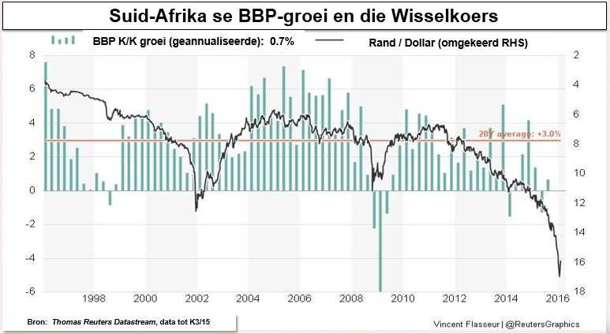
BBP-groei in Suid-Afrika

Slide 23
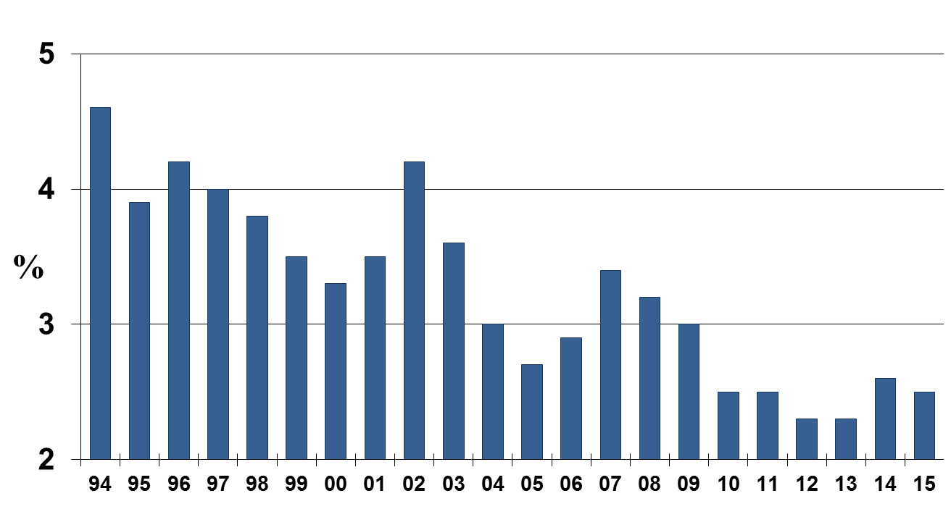
Bydrae van Primêre Landbou tot die BBP
Bron: Stats SA Grafiek: Agbiz

Slide 24
Nasionale Mededingendheid van Nywerhede
Standaard teorie van vergelykende voordeel is van min belang.
(Nasies sal in staat wees om mee te ding in areas waarin hulle spesialiseer)
Redes hiervoor:
  Globalisering (Indien toenemend blootgestel word aan mededingendheid wat gebaseer is op natuurlike hulpbronne).
  `n Ontwikkelingsbeperking is reeds in baie van die lande bereik.
  Tegnologiese vooruitgang.
Wat is die rol van nasies? Hulle het nie hul relevansie verloor nie!

Slide 25


Nasionale Mededingendheid van Nywerhede
Toonaangewende nywerhede kompeteer wêreldwyd.
Gebruik tuisbasis om globaal te kompeteer.
Ontwikkel wêreld strategie van `n tuisbasis.
Behoefte aan 'n nuwe paradigma.
Kompeterende voordeel is `n resultaat van vinnige innovasie en verbetering en nie statiese voordele nie.
Volhoubare voordele vereis voortdurende opgradering van hulpbronne.
Eerste aanvaarders - Internasionale leiers.
Waarde van ou metodes.

Slide 26
Noodsaaklike elemente / bepalende faktore vir
Nasionale Mededingende Voordeel
Regeringsbeleide
Vaste strategie, struktuur en wedywering
Toestand van hulpbronne
Vraag-
vereistes
Geleentheid
/ toeval
Verwante en ondersteunende nywerhede
Bron: Porter (1985)

Slide 27
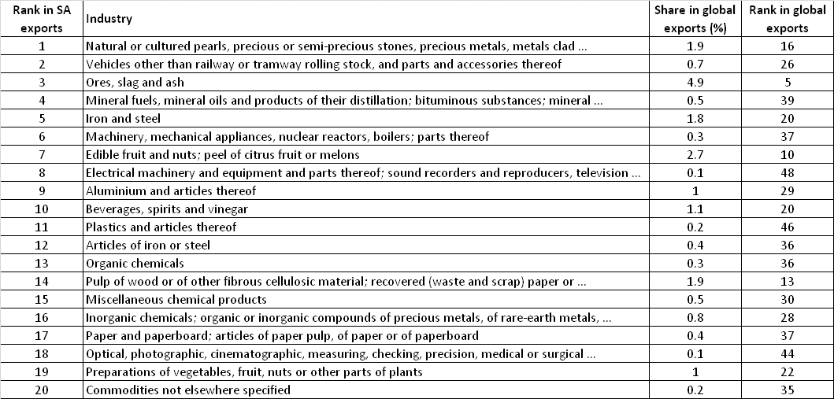
Top 20 SA uitvoer Nywerhede
(2016)
Bron: ITC Trademap (2017)

Slide 28
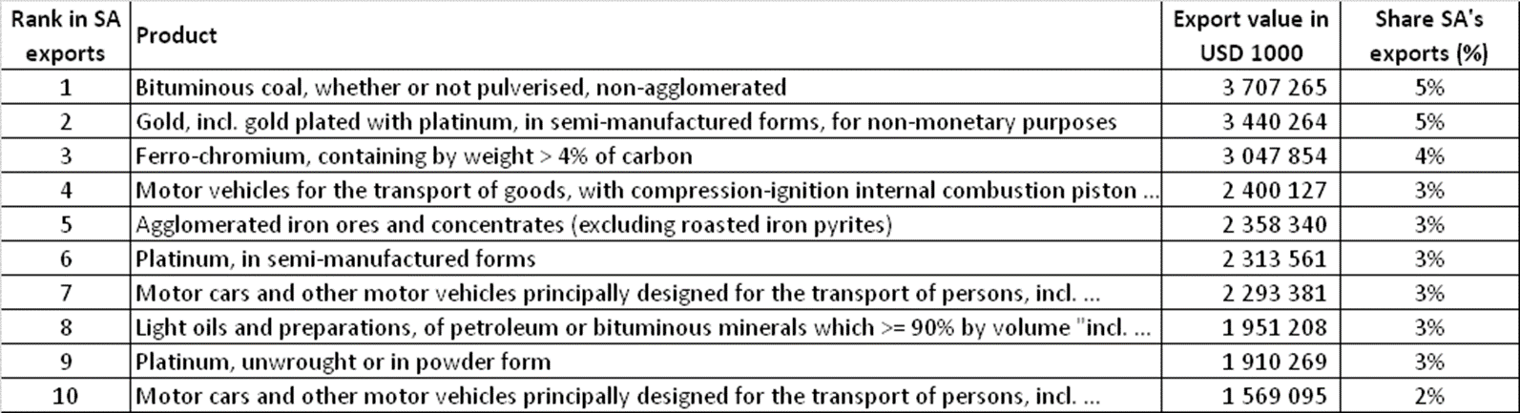
Top 10 SA uitvoer Nywerhede
(2016 : % aandeel)
Bron: ITC Trademap (2017)

Slide 29

Produksiefaktore
Uitvoere is hulpbron gedrewe.
Swakheid in gevorderde produksiefaktore.
Kompeterend op prys en kwaliteit.
Invoer van hoë produktiwiteit produkte.
Word meer en meer blootgestel aan kompetisie.
Kapitaalbeperkings.
Koste en kwaliteit van ongekwalifiseerde arbeid.
Koste en beskikbaarheid van gekwalifiseerde arbeid.
Kwaliteit van nasionale infrastruktuur.
Koste en beskikbaarheid van tegnologie.
Natuurrampe – droogtes en vloede.

Slide 30
Produksiefaktore spesifiek gebaseer op Landbou
Hoë insetkoste.
Grond wat se potensiaal relatief laag is.
`n Droë en onstabiele klimaat.
Hoë-koste ekonomie.
Afwesigheid van staatsondersteuning.
Hoë produksiekoste.
Hoë administrasiekoste.
Politieke onstabiliteit.

Slide 31
Rol van vraag
Tuisbasis moet veeleisende verbruikers hê.
Areas van gesofistikeerde vraag.
Voortdurende prys kompetisie.
Sterk plaaslike kompetisie is noodsaaklik vir globale mededingendheid.
Gebrek aan inligting beïnvloed mededingendheid.
Markgeleenthede word dikwels nie ontwikkel nie weens `n gebrek aan inligting.
Terwyl die ekonomiese groeikoers laer is as die potensiële groeikoers, sal die grootte van die Suid-Afrikaanse mark en sy stadige groeikoers vir voedsel- en veselprodukte die mededingendheid van die landbou belemmer.

Slide 32
Vaste strategie, struktuur en wedywering
Onvolhoubare mededingende voordeel.
Doelwitte is van korte duur.
Gebrek aan binnelandse wedywering.
Plaaslike kompetisie is van belang.
Vrye handel is nie die volledige antwoord nie.
Geen verskonings vir plaaslike mededingers nie.
Motivering van individue.

Slide 33
Vaste strategie, struktuur en wedywering
Finansiële instellings is 'n belangrike skakel om mededingendheid te verseker.
Finansiële instellings het beperkte uitreikingsaksies en dienslewering in arm gemeenskappe.
Kleinboere word uitgesluit deur meeste finansiële dienste, as gevolg van hoë risikoprofiele.
Aanmoediging vir die ontwikkeling van innoverende plaasvervangers om in bykomende behoeftes te voldoen.
Bevorder die oprigting van plaaslike en mikro-finansiële instellings wat koöperatiewe maatskappye en banke insluit.

Slide 34
Faktore wat die Suid-Afrikaanse landboubedryf druk om te verander
Ondersteuning is nie gekoppel nie.
Handel liberalisering
Grondhervorming
Agro-industrailisering
Nuwe arbeidswette
Boerdery
Omgewings-bewustheid
Inligtingstegnologie
Mag van verbruikers
Biotegnologie
Besighede wat hierdie industrie betree, moet ook aanpas om die druk van bogemelde faktore te hanteer.

Slide 35
Verwante en ondersteunende bedrywe
Ontwikkel vaardighede.
Ontwikkel ondersteunende nywerhede.
Ondersteunende nywerhede moet op internasionale vlak kan meeding.
Moet in staat wees om `n opgradering sektor te onderhou.
Navorsingsinstitute.
Inligting rakende landbou.
Landboubesighede.
Finansiële instellings (Land Bank ens.)

Slide 36
Verwante en ondersteunende bedrywe
Bestuursvermoëns van boere en die koopkrag van kopers is baie belangrike faktore in die mededingende sukses van die agro-voedsel sektor.
Moedig die ontwikkeling van mededingende aanbodsketting-vennootskappe binne belangrike kommoditeitsgroepe aan.

Slide 37
Boere se behoeftes verander
Gedifferensieerde
produkte
Lae koste kommoditeitsprodukte
Waardetoevoegingsaktiwiteit
Verskaffing van boerdery insette
Verspreiding en Handel
Verwerking
Winkel
Boerdery produksie
Mark en inligting gedrewe
Voortgesette integrasie
Risikobestuur
Landboubesighede wat `n primêre diens aan boere lewer, sal aanpasbaar moet wees om aan boere se behoeftes te voldoen.

Slide 38
Regeringsbeleide
Invloed van die regering (beleide en operasionele sisteme).
Rommelstatus van Suid-Afrika.
Grondhervorming
Fokus op die opskerping van mededingendheid en nie die verligting van druk nie.
Skep `n instaatstellende omgewing.
Strategieë moet nie slegs deur toevallige gebeure beïnvloed word nie.
Kwesbaar vir eksterne skokke.
Beleggingsvertroue in Suid-Afrika.

Slide 39
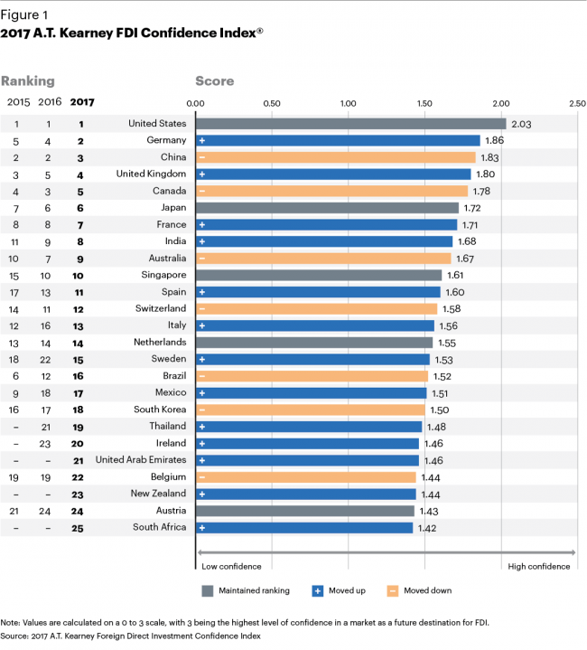
Statistiek van Groei en Ontwikkeling
Ten spyte van die onlangse kredietafgraderings en politieke risiko's, het Suid-Afrika die 25ste posisie behaal op die 2017 A.T. Kearney Foreign Direct Investment (FDI) Confidence Index.
Nota: Waardes word bereken op `n skaal van 0 tot 3, met 3 wat dan as hoogste vlak van vertroue in die mark as toekomstige aanduiding vir die FDI dien.
Bron: 2017 A.T Kearney Foreign Direct Investment Confidence Index

Slide 40
Regeringsbeleide
Onvoldoende en gebrekkige dienslewering, swak bestuur en aanspreeklikheid, sowel as stadige implementering van uitvoerende besluite is alles sake wat dringend aandag moet geniet.
Die regering moet veral aandag gee aan die verbetering van dienslewering op alle vlakke.

Slide 41
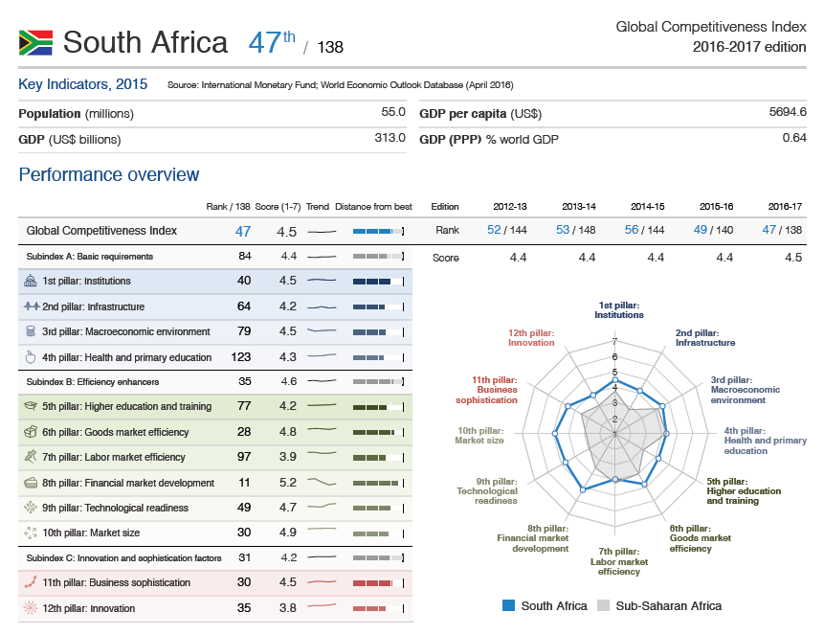

Slide 42
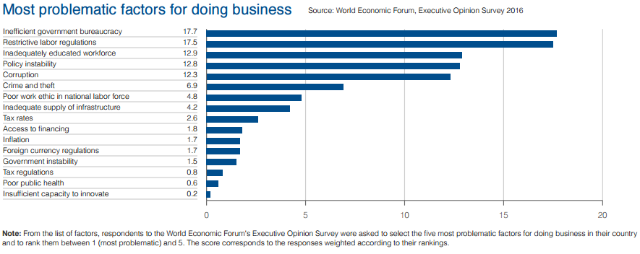
Suid-Afrika se Globale Mededingendheid

Slide 43
Agenda vir die toekoms
Nuwe strategieë moet gevolg word – vermy mededingendheid op prys.
Ontwikkel ondersteunende nywerhede.
Maak gebruik van navorsing en opleiding.
Ontgin plaaslike verbruikers.
Kompeteer wêreldwyd.
Ondersteun korrekte regeringsbeleide.
Opgradering van standaarde.

Slide 44
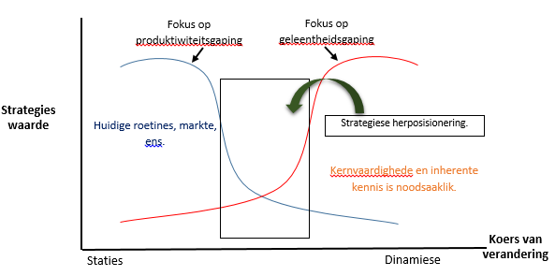
Strategiese herposisionering om wêreldwyd te kompeteer
Belê in vaste produksie en markverwante bates
Belê in kundige bates wat buigsaam is

